Slide 1
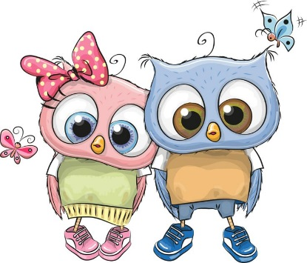
СТРАТЕГИЧЕСКИЙ ПРОЕКТ «ГОРОДСКАЯ ШКОЛА – СТАНДАРТ «ПЯТЬ ЗВЕЗД» ПОДПРОЕКТ «ОДАРЕННЫЕ ДЕТИ» в 2019-2020 учебном году
ГОРОДСКАЯ ИНТЕЛЛЕКТУАЛЬНАЯ ИГРА «Что? Где? Когда?»
«Мир такой прекрасный, но не безопасный»
СТРАТЕГИЧЕСКИЙ ПРОЕКТ
«ГОРОДСКАЯ ШКОЛА – СТАНДАРТ «ПЯТЬ ЗВЕЗД»
ПОДПРОЕКТ «ОДАРЕННЫЕ ДЕТИ»
городская интеллектуальная игра
Что? Где? Когда?
2019-2020

Slide 2
Категория участников:
воспитанники 6-7 лет муниципальных дошкольных образовательных организаций города Екатеринбурга
Квота:
от одной дошкольной образовательной организации:
1 команда в составе 6 воспитанников 6-7 лет, в том числе одного капитана, и одного педагога – руководителя команды
обязательны: наличие названия, эмблемы, отличительных знаков

Slide 3
Мероприятие проводится с целью создания условий для интеллектуального развития воспитанников, реализации их личностного потенциала, социализации.
Задачи:
активизация познавательной, интеллектуальной и творческой инициативы дошкольников;
выявление и поддержка одаренных детей в познавательных областях, соответствующих тематике Мероприятия;
распространение эффективных педагогических практик организации результативной познавательной деятельности дошкольников.

Slide 4
Сроки проведения Мероприятия: Мероприятие проводится в два этапа: Отборочный этап (заочный): 09.12.19 -24.01.2020 (с 09 декабря по 24 января 2020 г.) Заключительный этап (очный) : игра «Что? Где? Когда?» 12.02.2020

Slide 5
Сроки подачи заявки на участие: 20.11.2019 -06.12.2019 (с 20 ноября по 06 декабря) проконтролировать, дошла заявка или нет по телефону 218-35-08 Отборочный этап (заочный): 09.12.19 -24.01.2020 (с 9 декабря по 24 января) Сроки приема выполненных заданий: 09.12.19-17.01.2020 (с 9 декабря по 17 января) Экспертиза (работа жюри) отборочного этапа: 20.01.20-24.01.2020. (с 20 января по 24 января)

Slide 6
«Мир такой прекрасный, но не безопасный» Примерные темы заданий: правила безопасности
дома (работающие электробытовые приборы, спички и зажигалки, взрывоопасные предметы, химические вещества);
на улице (преступники и хулиганы),
на дороге (стремительный поток транспорта),
за городом, на отдыхе (в лесу, в горах, на водоемах),
в местах большого скопления людей (торговые центры, массовые гуляния).

Slide 7
Отборочный этап проводится по направлению «Чрезвычайные ситуации в жизни ребенка».
с 09 декабря по 24 января
Команды-участники под руководством педагога – руководителя создают видеоролик на тему «Чрезвычайная ситуация в жизни ребенка и путь ее решения»
Сроки приема выполненных заданий: с 9 декабря по 17 января

Slide 8
Требования к содержанию:
актуальность, полнота раскрытия темы;
обоснование проблемы;
оригинальность, нестандартность, творческий подход;
практическая значимость.
Требования к оформлению:
конкурсные материалы (видеоролик) в формате avi.;
звук в форматах MP3, WAV;
продолжительность видеоролика – не более 5 минут;
размер файла не более 150 Мб;
допустимо использование фотоматериалов;
на первом кадре должно быть название Мероприятия, наименование образовательной организации, название команды, ФИО и должность педагога;
выполненные задания направляются на электронную почту Организатора mdou326@rambler.ru в формате указания активной ссылки на скачивание работы при подаче заявки.
Требования к названию файлов:
Имя файла: Название Мероприятия_№ ОО_Название команды
Пример: ЧтоГдеКогда_№123_Маленькие граждане

Slide 9
Заключительный этап проводится по направлению «Основы безопасности жизнедеятельности» ИГРА «Что? Где? Когда?» 12.02.2020 место проведения: МАДОУ № 326 ул. Крестинского, 39-а регистрация участников 09.30-10.00
приветствие команд (название, девиз, эмблема);
видео - вопрос (чрезвычайные ситуации, пути их решения);
вопрос на тему «Основы безопасности жизнедеятельности»;
черный ящик (название предметов, имеющих отношение к тематике Мероприятия);
решение кроссворда на тему «Основы безопасности жизнедеятельности»;
конкурс капитанов.
Задания выполняются индивидуально одним участником команды (конкурс капитанов) и коллективно всеми участниками команды.
Продолжительность выполнения каждого задания: 3-5 минут.

Slide 10
Участникам заключительного этапа (4 команды по 6 человек) предлагается выполнить 6 заданий.
Задания заключительного этапа представляют собой:
творческое представление команды (название, девиз, эмблема); (все команды по очереди , разыгранной случайным образом- вытягивание жребия)
видео-вопрос (просмотр видеоролика о чрезвычайной ситуации, аргументированный путь ее разрешения); (5 ситуаций) ( с использованием звонка)
вопрос на тему «Основы безопасности жизнедеятельности»; (5 вопросов) ( с использованием звонка)
музыкально-физкультурная пауза проводится через 3-4 вопроса (через 10-15 минут)
черный ящик (называние предметов, имеющих отношение к тематике Мероприятия после описания их в форме загадки); (5 предметов) ( с использованием звонка)
решение кроссворда на тему «Основы безопасности жизнедеятельности»; (все команды одновременно)
конкурс капитанов (найти единственное верное решение ребуса) (все капитаны одновременно)
Флешмоб с участниками игры во время подведения итогов членами Жюри
Оглашение результатов
Награждение
Задания выполняются индивидуально одним участником команды (конкурс капитанов) и коллективно всеми участниками команды.
Очередность выступления определяется скоростью нажатия звонка, расположенного на столе у команды. Право ответить получает команда, первая нажавшая на звонок. При правильном ответе , команда получает очко. Если ответ неправильный, право отвечать переходит к команде, нажавшей звонок вторыми, и т.д. При повторе задания, команда , давшая неверный ответ, в этом розыгрыше не участвует.
Продолжительность выполнения каждого задания: 1-5 минут.

Slide 11
Требование к подготовке участников заключительного этапа:
уметь логически мыслить;
решать ребусы;
знать основы безопасности жизнедеятельности;
знать правила поведения в чрезвычайных ситуациях, способы их решения;
быть эрудированными;
иметь культуру речи, культуру взаимодействия воспитанников друг с другом (слаженно работать в команде).

Slide 12
приветствие команд
Требования к выступлению (визитной карточке) команды:
участники представляют команду в форме устного выступления;
продолжительность не более 1-2 минут;
название, девиз команды обязательны.

Slide 13
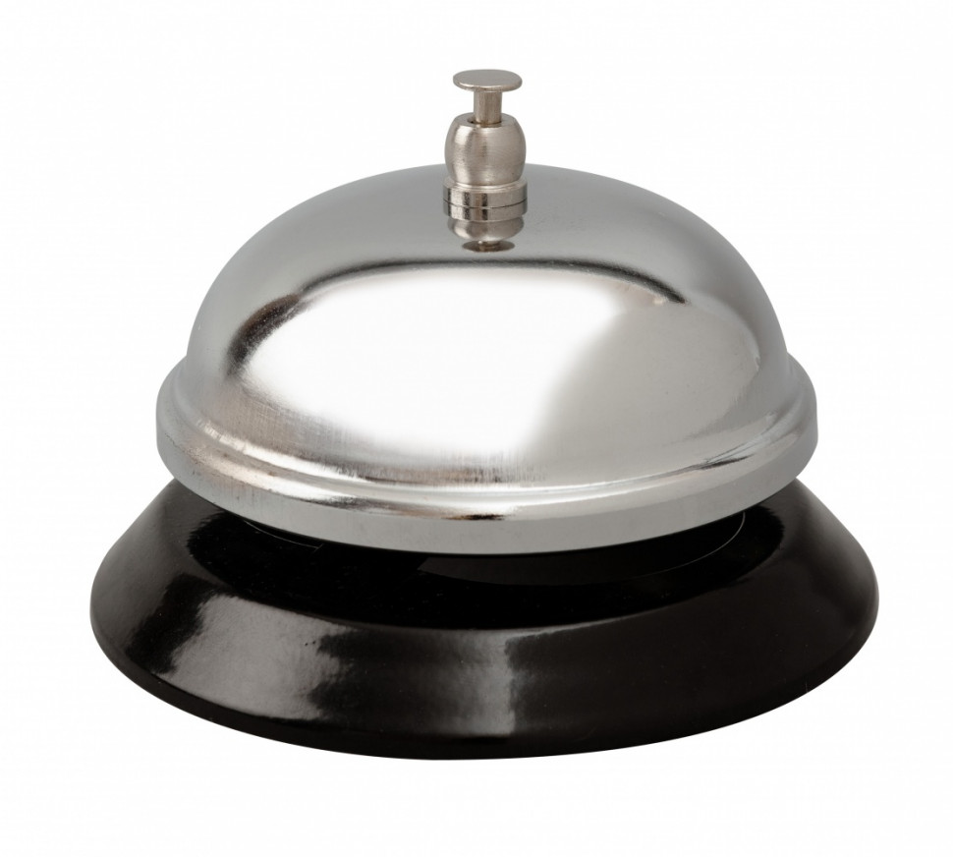
Примеры заданий:
Вот такой будет звонок на столе у каждой команды

Slide 14
ВИДЕО – ВОПРОС (вариант 1) участникам будет предложено просмотреть короткий мультфильм (без звука) и озвучить его, например:

Slide 15
ВИДЕО – ВОПРОС (вариант 2) участникам будет предложено просмотреть начало видеосюжета на тему «Чрезвычайная ситуация в жизни ребенка и путь ее решения» и придумать его продолжение (как могут развиваться события, и как этого можно избежать).

Slide 16
вопрос на тему «Основы безопасности жизнедеятельности»

Slide 17
ЧЕРНЫЙ ЯЩИК (называние предмета, имеющего отношение к тематике Мероприятия - «Основы безопасности жизнедеятельности»), например:
Раньше для этого использовали деревянную бочку с водой и зарядом пороха, а сейчас используют этот предмет.
Что в черном ящике?
огнетушитель

Slide 18
решение кроссворда на тему «Основы безопасности жизнедеятельности»
 |  |  | п
 |  |  | о
 |  |  | ж
 |  |  | а
 |  |  | р

Slide 19
решение кроссворда на тему «Основы безопасности жизнедеятельности»

Slide 20
«Конкурс капитанов» Пример ребуса
мухомор

Slide 21
Задание: соедини картинки правильно и сформулируй правило

Slide 23
«Мир такой прекрасный, но не безопасный»
СТРАТЕГИЧЕСКИЙ ПРОЕКТ
«ГОРОДСКАЯ ШКОЛА – СТАНДАРТ «ПЯТЬ ЗВЕЗД»
ПОДПРОЕКТ «ОДАРЕННЫЕ ДЕТИ»
городская интеллектуальная игра
Что? Где? Когда?
2019-2020
Удачи вам и вашим воспитанникам!

